Slide 1
Министерство науки и высшего образования Российской Федерации Федеральное государственное бюджетное образовательное учреждение науки и высшего образования «Владимирский государственный университет имени Александра Григорьевича и Николая Григорьевича Столетовых» (ВлГУ) Институт информационных технологий и радиоэлектроники Кафедра информационных систем и программной инженерии
Разработка графического приложения на C# с использованием OpenGL
Предметная область: «Питомник»
Выполнили: ст. гр. ПРИ-117 Подолец А.А. Марчёнок В.В. Емельянов Д.В.
Принял: зав. каф. Жигалов И. Е.

Slide 2
ВВЕДЕНИЕ
Курсовой проект был выполнен в команде, для достижения более эффективной работы были распределены зоны ответственности.
Предметом курсового проекта является разработка программы, формирующей данную графическую сцену с интерактивным управлением ею. Для этого используются возможности C# и OpenGL по созданию графических приложений, формированию простых графических объектов из примитивов, применению геометрических преобразований, использованию цветов, анимации сцены и управлению сценой.

Slide 3
ЦЕЛЬ
Основная цель выполнения курсового проекта по дисциплине "Программирование компьютерной графики" состоит в освоении средств разработки приложений в среде Microsoft Visual Studio C# с использованием графической библиотеки OpenGL (в частности Tao Framework).

Slide 4
ЗАДАЧИ
Основной задачей проекта является разработка графического приложения по предметной области «Питомник», которое формирует заданную двухмерную и трехмерную графическую сцену с интерактивным управлением. При разработке должны использоваться возможности C# и OpenGL по созданию графических приложений, формированию простых графических объектов из примитивов, применению геометрических преобразований, использованию цветов и текстур, анимации сцены и управлению сценой.

Slide 5
НАЗНАЧЕНИЕ И ЦЕЛЬ РАЗРАБОТКИ
Разрабатываемое графическое приложение моделирует процессы жизнедеятельности животных в питомнике: движение овец, движение рыб, а также животных можно полить водой.

Slide 6
ФУНКЦИОНАЛЬНЫЕ ТРЕБОВАНИЯ
Программа должна обеспечивать возможность выполнения перечисленных ниже функций:
визуализация движения животных;
управление животным с помощью клавиш клавиатуры;
визуализация фона питомника фона питомника в виде фрактала;
визуализация фона в виде картинки\спрайта;
визуализация животных в 3D;
изменение масштаба при просмотре визуализации животных в 3D.

Slide 7
НЕФУНКЦИОНАЛЬНЫЕ ТРЕБОВАНИЯ
Требования к реализации: код программы на языке C#. В качестве IDE - Microsoft Visual Studio 2019. Графическая библиотека OpenGL.
Требования к производительности: визуализация сцен в приложении должна происходить без зависаний.
Требования к интерфейсу: пользовательский интерфейс должен быть доступным и понятным.
Требования к установке: разрабатываемое приложение не должно требовать установки на компьютер, достаточно запустить .exe файл.
Требования к составу и параметрам технических средств: в состав технических средств должен входить персональный компьютер.

Slide 8
ИНСТРУМЕНТЫ РАЗРАБОТКИ
Visual Studio 2019 (C#) – интегрированная среда разработки программного обеспечения.
OpenGL — это спецификация, включающая в себя несколько сотен функций. Она определяет независимый от языка программирования кросс платформенный программный интерфейс, с помощью которого программист может создавать приложения, использующие двухмерную и трехмерную компьютерную графику.
Autodesk 3dsMax (ранее 3DStudio MAX) — профессиональное программное обеспечение для 3D-моделирования, анимации и визуализации при создании игр и проектировании.

Slide 9
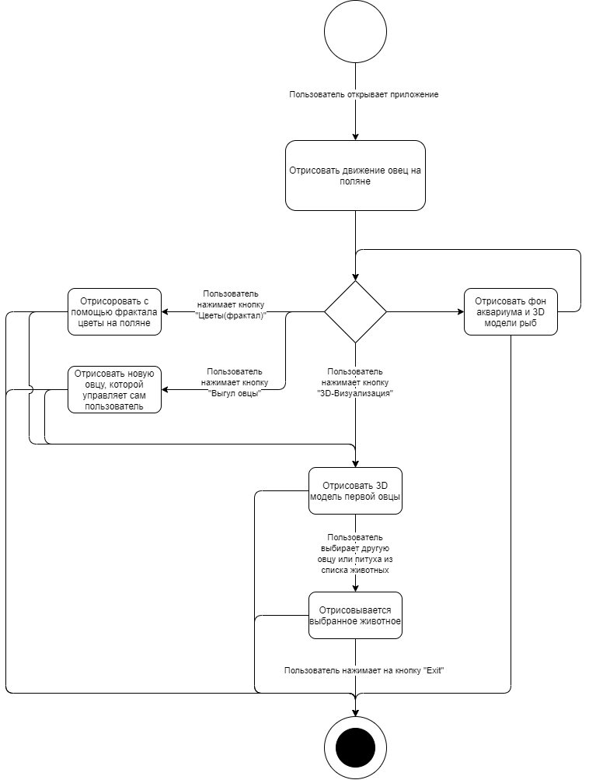
СЦЕНАРИЙ РАБОТЫ ПРИЛОЖЕНИЯ

Slide 10
ОПИСАНИЕ ПРОДЕЛАННОЙ РАБОТЫ
Во время выполнения курсового проекта было разработано три сцены:
Двухмерная сцена с прогулкой овец, выгулом овцы и отрисовкой фрактала;
Трехмерная сцена с вращением овцы и работой частиц;
Трехмерная сцена аквариума.

Slide 11
ОПИСАНИЕ ПРОДЕЛАННОЙ РАБОТЫ
Двухмерная сцена включает в себя простые объекты: точки (голова и тела). Цветы выполнены с помощью фрактала “Кривая дракона”.
Трехмерная сцена вращения овцы выполнена при помощи экспорта моделей из 3Ds Max с наложением текстур. Овца выполнена с помощью сложного примитива Scatter.
В трехмерной сцене с аквариумом используются примитивы, реализованные средствами OpenGL.

Slide 12
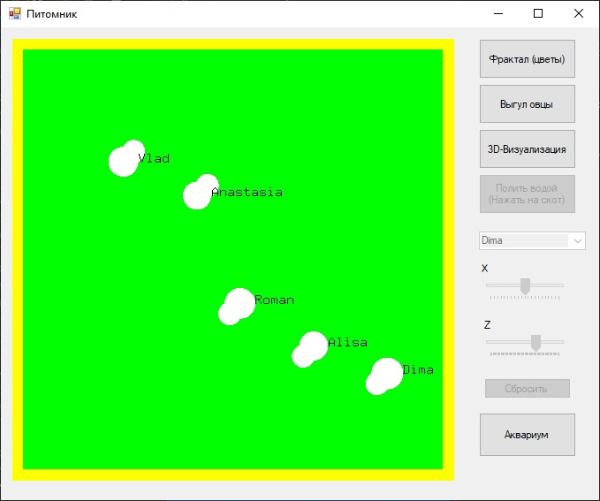
СКРИНШОТЫ ПРОДЕЛАННОЙ РАБОТЫ

Slide 13
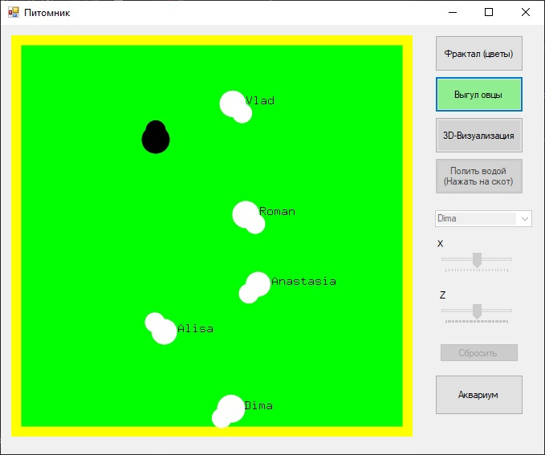
СКРИНШОТЫ ПРОДЕЛАННОЙ РАБОТЫ

Slide 14
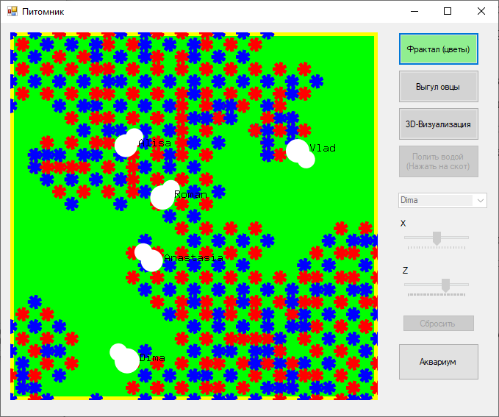
СКРИНШОТЫ ПРОДЕЛАННОЙ РАБОТЫ

Slide 15
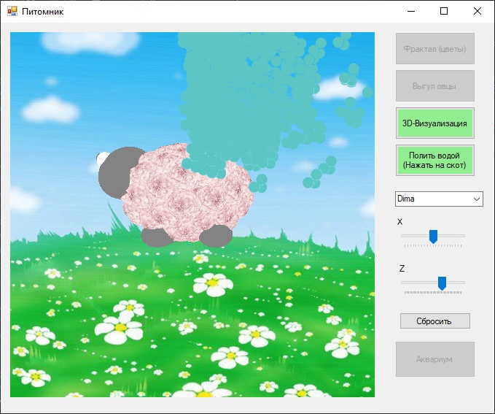
СКРИНШОТЫ ПРОДЕЛАННОЙ РАБОТЫ

Slide 16
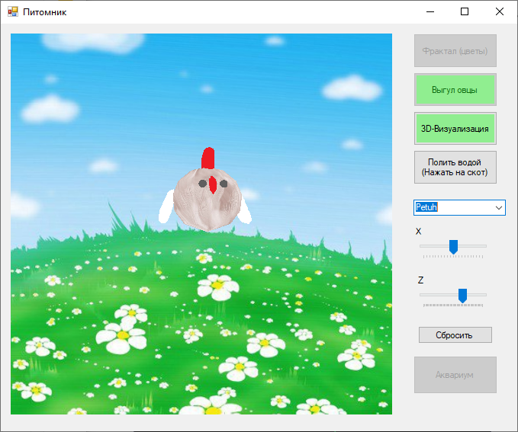
СКРИНШОТЫ ПРОДЕЛАННОЙ РАБОТЫ

Slide 17
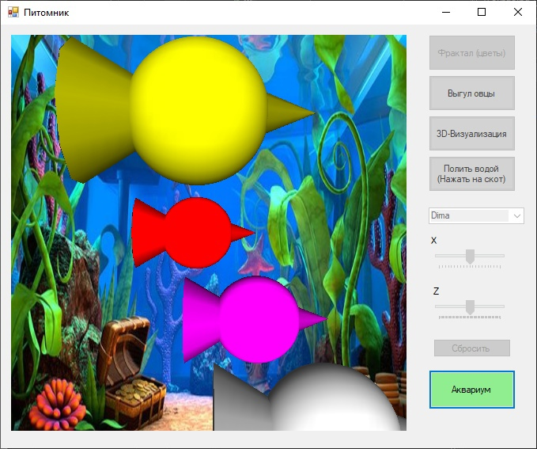
СКРИНШОТЫ ПРОДЕЛАННОЙ РАБОТЫ

Slide 18
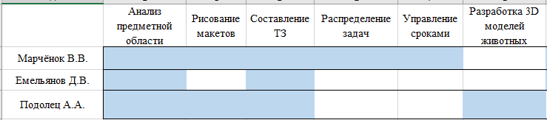
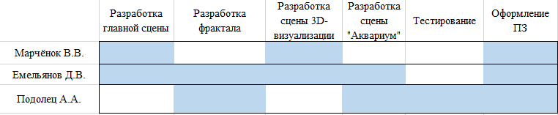
ДИАГРАММА ГАНТА

Slide 19
ЗАКЛЮЧЕНИЕ
В ходе выполнения курсового проекта было разработано графическое приложение на тему «Питомник», который демонстрирует процессы жизнедеятельности животных в питомнике. Данная программа разрабатывается в виде приложения Windows Forms. Приложение разработано в учебных целях.
В ходе выполнения курсового проекта были улучшены навыки командной работы.
В процессе разработки были освоены новые инструменты разработки, дополнен стек изученных технологий, повышено владение языком программирования C#, в частности его фреймворком OpenGL.

Slide 20
СПИСОК ИСПОЛЬЗОВАННЫХ ИСТОЧНИКОВ
Жигалов И.Е. Компьютерная графика: Курс лекций/ Владим. гос. ун-т. Владимир, 2004. 124 с. ISBN 5-89368-459-1.
Жигалов И.Е., Новиков И.А. Программирование двухмерной компьютерной графики. Учебное пособие./ Владим. гос. ун-т. Владимир, 2015. 120 с. ISBN 978-5-9984-0610-2.
Жигалов И. Е., Новиков И.А. Программирование трехмерной компьютерной графики : учеб. пособие / Владим. гос. ун-т им. А. Г. и Н. Г. Столетовых. ‒Владимир: Изд-воВлГУ, 2016. ‒92 с. ISBN 978-5-9984-0685-0.
Жигалов И.Е., Новиков И.А. Программирование компьютерной графики. Учебное пособие./ Владим. гос. ун-т. Владимир, 2014. 96 с. ISBN 978-5-9984- 0437-5.
Тарасов И.А. Основы программирования в OрenGL. - М.: Телеком, 2000.- 188
Тихомиров Ю. Программирование трехмерной графики.- СПб. BHV, 1998. - 320 с.
Порев В.Н. Компьютерная графика.–СПб.: БХВ-Петербург, 2002.- 432 с.

Slide 21
СПАСИБО ЗА ВНИМАНИЕ!

